Slide 1
SDN в борьбе с DDoS-атаками
Демин Глеб Игоревич
К34202

Slide 2
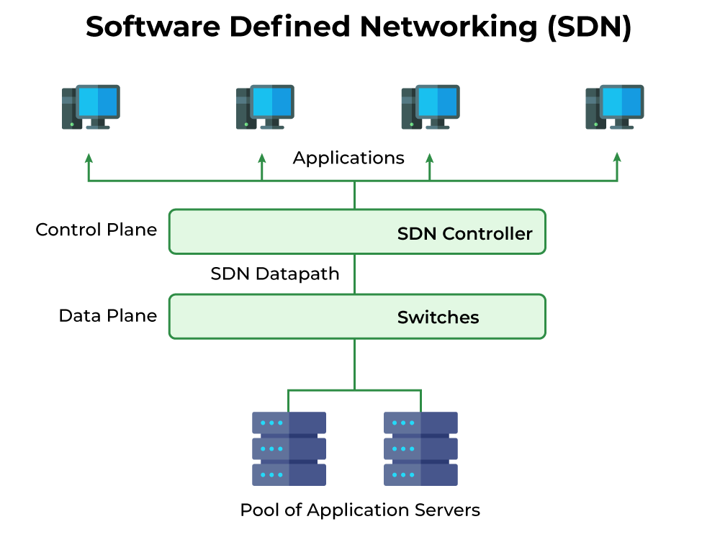
Что такое SDN?
SDN - управление сетью через программный контроллер (плоскость управления отделена от данных).
Главные плюсы: гибкость, централизованный контроль, автоматизация.

Slide 3
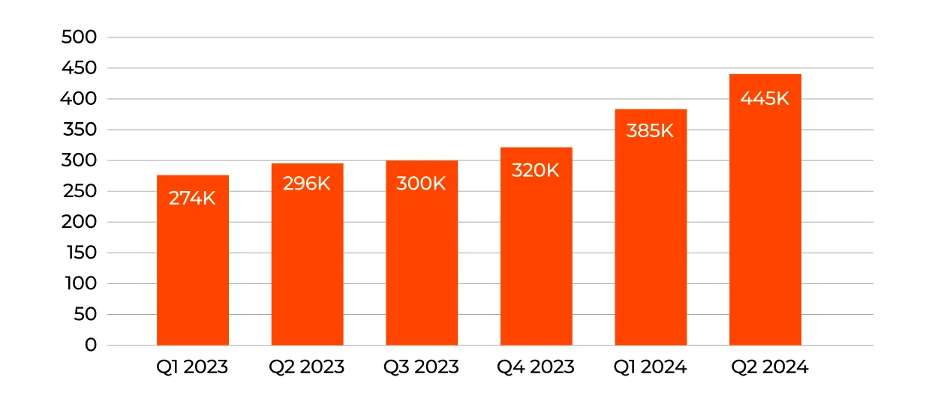
Угроза DDoS-атак
Что такое DDoS: массовые запросы, которые «ломают» серверы.
Примеры: атаки на банки, госучреждения, игры.
Почему традиционные методы неэффективны: медленная реакция, статические правила.

Slide 4
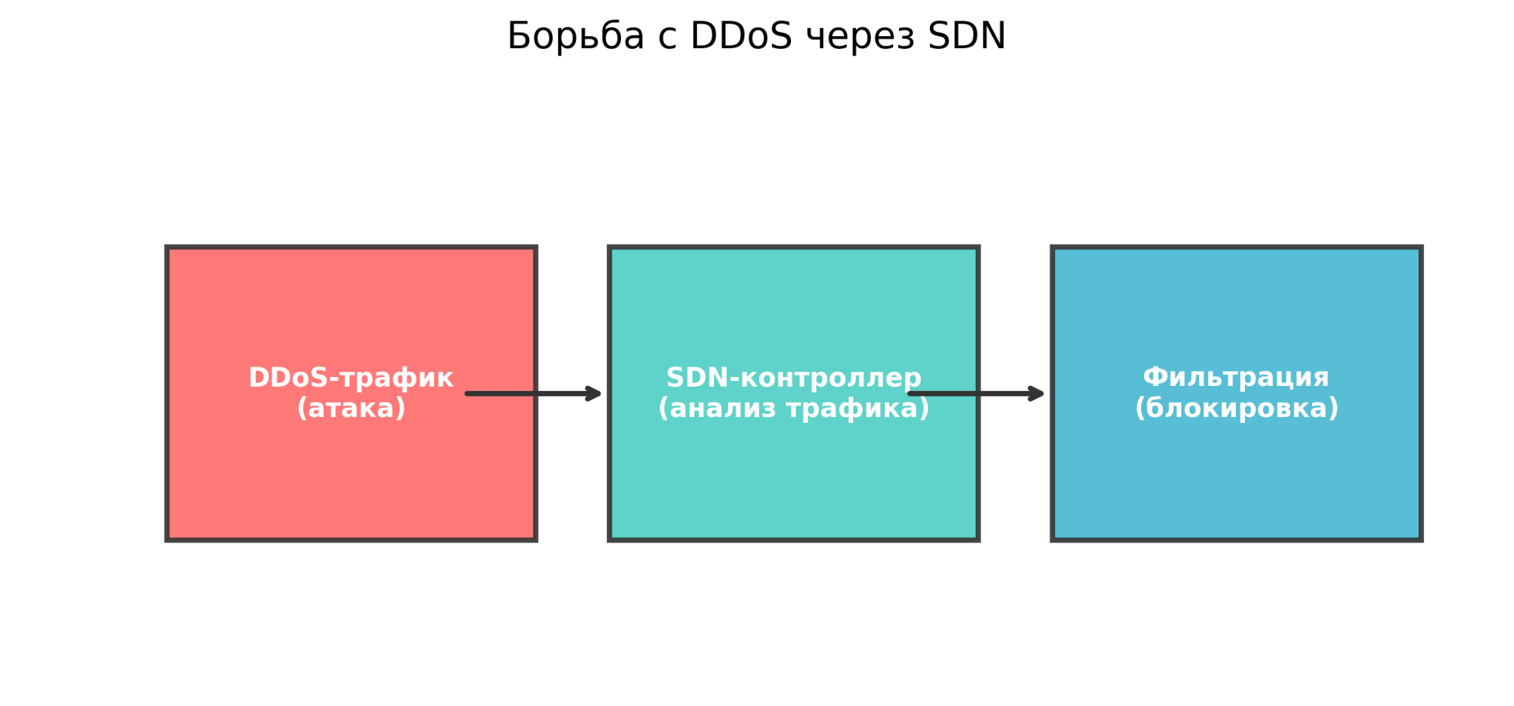
Как SDN спасает ситуацию?
Контроллер SDN видит всю сеть и быстро обнаруживает аномалии.
Автоматическое перенаправление трафика или блокировка атакующих IP.

Slide 5
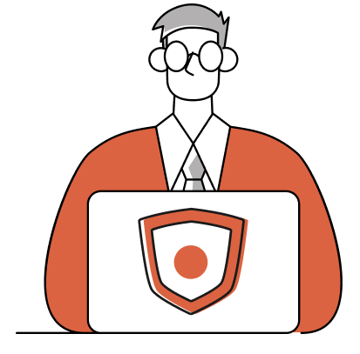
Механизмы защиты в SDN
Анализ потоков: мониторинг трафика в реальном времени.
Динамические ACL: автоматическое обновление списков доступа.
Снижение нагрузки: балансировка через Software-Defined Load Balancers.

Slide 6
OpenDaylight + Mininet
OpenDaylight: популярный opensource SDN-контроллер.
Mininet: эмулятор сетей для тестирования защиты.
Настройка правил для отражения SYN-флуда через OpenFlow.

Slide 7
Преимущества SDN перед фаерволами
Критерий | Традиционные методы | SDN
Скорость реакции | Минуты/часы | Секунды
Гибкость правил | Статические | Динамические
Масштабируемость | Ограничена | Высокая

Slide 8
Перспективы SDN в кибербезопасности
Интеграция с ИИ: ML для прогнозирования атак до их начала.
Автономные сети: самообучающиеся SDN-контроллеры.
Защита IoT: масштабируемые решения для миллиардов устройств.

Slide 9
Заключение
SDN — это не просто модная технология, а реальный инструмент для борьбы с киберугрозами.

Slide 10
Спасибо за внимание!

